Slide 1
Listing怎么写才能获得更多自然流量

Slide 2
问题解答
老师，发FBA的产品是不是到了亚马逊仓库之后，仓库的工作人员还是会拆开，然后换上亚马逊的包装？ FNSKU
亚马逊在用的信用卡还能作为其他平台的收款账号？

Slide 3
完美Listing
产品listing有以下好处
1）增加listing访问量
2）增加转化率
3）增加收益

Slide 4
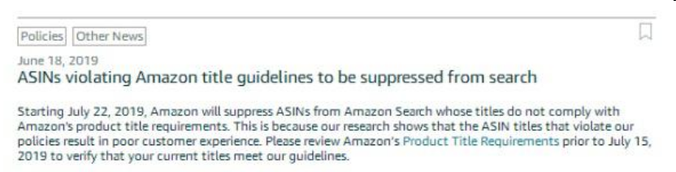

Slide 5
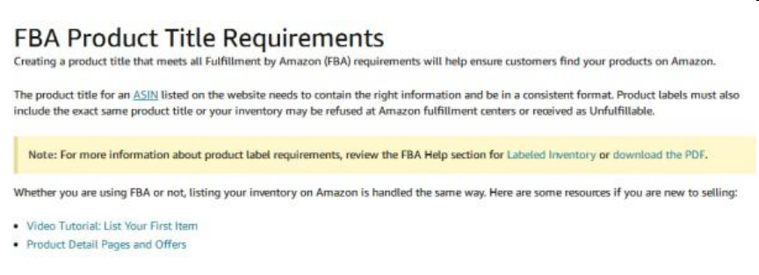

Slide 6
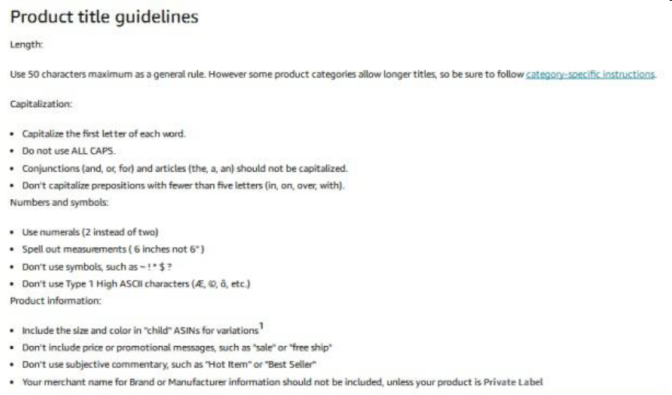

Slide 7
1、不要堆砌关键词，堆砌关键词，流量会多一些，但是没有转化率，也是没有用的。精准关键词即可，可以使用亚马逊船长BI关键词工具来为你的标题筛选出最精准的关键词。
2、首字母要大写，但是像连词，冠词，介词 可以不用大写，例如：and、the、with,for 等等。& W/ w/o Case for Apple Iphone 10
3、能使用数字代替的就使用数字，例如：pack of one 可以直接写 pack of 1会更直观更好，标题中不要有特殊的字符，例如：?/!(问号或感叹号)。
4、标题中只需包含和我们产品相关的信息即可，不要加入促销，例如：free shipping, bestseller,hot item,warranty 等
5、不要再标题中体现UPC 或产品库存数量，不要包含卖家自己的信息。Brand
6、标题中的单词要规范，不要有拼写错误。
7. 标题不要超过200个字符（某些类目要求不超过80个字符），同时，不要在标题中使用促销性用语，比如不能使用Free shipping，FBA，Prime, Hot Sale, Promotion等词语

Slide 8
标题是整条Listing最最重要的要素，在一定程度上，既会影响到Listing的类目节点的准确性，还会影响Listing权重（关键词权重）的大小，从消费者的角度来说，标题还会影响消费者购买的决定，所以，标题的优化就显得异常重要，而一个优秀的标题，需要从以下六个要素考虑：
一、商标名称：商标名称既是发布Listing的必填项，又可以在一定程度上起到防止被跟卖的效果，从长远的角度看，随着运营的推进，商标成长为品牌也是大部分卖家的期望，所以，在标题中，一定要写入商标名。 Generic
二、产品品名：产品品名也叫产品关键词，由于标题有字符数要求，而一个产品往往会有多个关键词，所以，在有限的标题中要尽量填写产品的核心关键词。如果一个产品有多个核心关键词，也可以同时收集，分别用在标题的不同位置。
三、功能词、特性词、属性词：这类的词语是产品属性和特性的体现，既是消费者的关切所在，也是区别于其他卖家的重要体现，所以，如果一个产品有独特的特性和重要的功能、属性，非常有必要写入标题中；

Slide 9
四、美感修饰词：这类的词语在很大程度上起着种心锚的作用，当一个消费者读到某个美感词，就有可能念念不忘，从而大大提高了转化率。结合过往的运营经验，推荐卖家根据自己的产品，恰当使用以下三个词语作为美感修饰词--Premium, Professional, Upgrade等。 Fashion
五、标点符号：如果没有标点符号间隔，200个字符组成的一个句子还是略微有点长的，而一个句子过长，重点就难以凸显，为了更好的突出重点，卖家可以在标题中适当使用几个标点符号，比如逗号、括号等，将标题拆分成几个小句子，同时还可以把不同的特性词、属性词等与不同的关键词结合，放于不同的小句子中，形成每个句子有美感，每个句子有重点的效果。
六、批量销售词：如果是批量销售型的Listing，那么一定要记得，数量就是最大的卖点，所以，一定要把数量词体现在标题中，比如，6个一卖的，就可以写成6PCS，8件套的套装组合，就可以写成8-in-1，这样写可以清晰表达出产品内容，能够大大吸引消费者购买的意向。
“标题六要素”，如果卖家在撰写Listing标题的过程中，能够参考这六个方面来写，足以让自己的标题比同行更出色、更出彩，也可以更好的提高转化率。
具体形式为：[品牌名] | [关键词1、关键词2、关键词3...]+[价值/特点]+[颜色、型号…]+配件+适用范围

Slide 10
在所有产品listing的优化项目中，标题中的关键词权重是最高的。我们需要在标题中自然植入1-3个与产品高度相关的优质关键词。
找关键词的工具有：
https://www.merchantwords.com
http://sonar-tool.com
https://www.keywordtooldominator.com/
http://www.keywordtooldominator.com/
https://app.scientificseller.com
http://www.keywordinspector.com
亚马逊首页搜索框推荐的关键词

Slide 11
图片
1、严格遵循亚马逊规定
对于图片处理，亚马逊平台有明确规定
https://sellercentral.amazon.com/gp/help/1881?language=zh_CN&languageSwitched=1
值得大家注意的一点是：为了保证亚马逊平台整体风格的统一性，所有商品的主图一定需要纯白色背景，且不得显示不包含的配件、可能令买家产生困惑的支撑物、不属于商品一部分的文字或徽标/水印/嵌入图片。

Slide 12
2、使用最佳尺寸
图片的高或宽度至少在在1001px以上，这样才会触发亚马逊前台图像的缩放功能，用户只要将鼠标移到图片上，就可以看到更加清晰的细节图，让顾客更加全面的了解产品。

Slide 13
3、多维度展示产品
亚马逊前台最多可展示7张图片，怎么好好利用这七张图片，大家可以从主图、场景图、功能图、细节图、尺寸图、配件图入手，多个维度向客户展示产品。

Slide 14
4、打造专业图片
图片质量对产品点击率和转化率的影响真的是非常大，对于有资金预算的卖家而言，可以考虑花重金打造图片。
有质感、主题明确的图片，给人一种购买冲动，它在无形之中也提升了客户对产品以及品牌的好感度。
在把图片交给第三方负责时，一定要向对方明确每张图你想要表达的主题，你最想展示产品的什么特征等等，因为只有你自己才真正了解产品。
另外，如果你实在因为资金有限，不想找第三方，那么你可以尝试自己拍摄图片，做后期处理，网上的教程也非常多。可以拿来参考。
推荐一款快速移除背景图片（白底图片制作）：
https://burner.bonanza.com/

Slide 15
实操提醒：
主图：
数量词-8 Pcs和重点认证词-FDA, UL588,CPC等，可以加在主图，更有吸引力，提高转化率
主图要立体三维图：按照实物长宽高比例呈现，要直观，清晰，大气，不要比例失调引起失真，添加一定PS效果（灯光/倒影等），提升美感，激发顾客购买欲望

Slide 16
副图
要图片和文字结合，文字内容为“标题+简单描述”
多角度卖点展示图：恰当的文字说明，插图，背景，品质细节等，完美解读产品细节和特点
实物对比图：和生活中熟悉物品比较，弥补无实物体验的缺陷
应用场景图：生活化场景-看图知用途
产品包装图：配件外，展示卖家态度，提升品牌印象
生产工艺流程图，产品内核拆解图

Slide 17
Bullet Points(Key Features)特征，核心卖点
五点描述是进一步展示产品功能和优势的地方，其在整个listing中的权重仅次于标题。
买家根据标题中的关键字在亚马逊上找到了你的产品。 被产品主图吸引，进入产品Listing详情页。现在买家需要进一步了解产品的功能与特色，五点就是来解决买家的这些问题。

Slide 18
1、明确产品的核心特点与优势
假设你自己就是一个潜在的买家，那你首先要问一问自己：你最需要了解产品的哪些方面？你为什么要买这个产品？你为什么要选择这个产品，而不是其它同类的产品？
通过换位思考的方式，以及对产品特性的了解，将最核心、最亮眼、最受消费者关注的特点写出来，打动顾客。

Slide 19
2、消除顾客疑虑
客户在真正确定要购买这款产品的时候肯定仍会有很多的疑问，我们必须要考虑到客户所有存疑的地方，在五点描述中为客户去解决，一步一步证明：客户选择你的产品是没错的！

Slide 20
3、说明具体的解决方案
如果你的产品为客户解决了一些实实在在的痛点，那不妨在五点中具体描述：这款产品是通过什么的方式为客户解决了什么样的问题，最终会达到一种怎样的效果.
这样直观的表达很容易击中客户的内心，让他们从心底里觉得：这就是我要找的产品！

Slide 21
4、完善售后服务及安装说明
关于产品的所有售后保证问题需要在五点中特别强调：“如有任何问题，请与我们直接联系”。
说这句话其实就是引导消费者，遇到任何产品相关的问题时，不要直接向亚马逊反馈，而是可以通过联系卖家解决，这样可以有效控制客户的投诉率，将店铺绩效稳定在一个比较良好的水平。

Slide 22
5、按重要性进行位置排序
五点描述有五段，全程看下来还是需要点时间和耐心，但是客户在实际购物场景中，一般都比较匆忙，很多信息都是一扫而过，或者只看开头几行重要信息。
那我们在布局bullet point的时候，有必要按照重要性对每一条信息进行排序，最重要的信息放在第一段，以此类推，让用户在浏览过程中第一时间抓住最关键的点。
Material imported

Slide 23
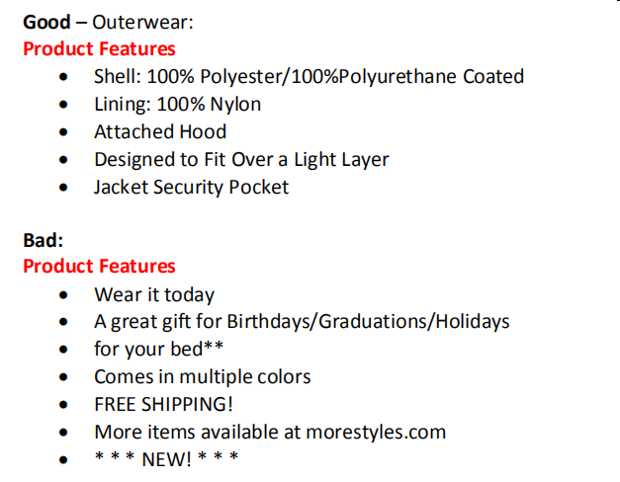

Slide 24
描述Description
产品描述最多可允许2000个字符，所以在这个板块，你可以写更多的信息，甚至在这里可以讲一些跟产品相关的小故事，运用你的写作技巧，吸引顾客。

Slide 25
1、详细描写功能、优势
在这里你可以大篇幅的向客户具体阐述：你的产品是如何有效提高他们的生活质量的，要让客户看到你的描述后确实认为，这就是他们要的产品。

Slide 26
2、使用讲故事的方式
大部分卖家在描述中喜欢罗列一大串技术指标，语言非常生硬，名词也晦涩难懂，对专有词汇不了解的买家可能看都不看就跳转到其它页面了。
其实我们可以改变一下策略，考虑用讲故事的方式讲述产品优于其它产品的地方，将主要的产品功能展现出来，让客户置身于产品体验的场景中，增加代入感。

Slide 27
3、增加可阅读性
尽量用简单的语言，短句及比较短的段落，让买家轻轻松松浏览描述内容。
另外，亚马逊允许在产品描述中使用基本的HTML格式，主要包括：
文本加粗：<b>text</b>
换行： text <br>
分段：
text
HTML文本增加了描述描述部分的壳阅读性，让description不再是大段的文字挤在一起，它可以分段、加粗，是排版更有条理，更清爽。

Slide 28
借助工具将文本转化成html格式：
1、https://word2cleanhtml.com
2、https://wordtohtml.net/

Slide 29
Search Terms
ST关键词总字符数为250个字符
单词之间尽量不重复；
单词尽量按照逻辑顺序撰写；
单词之间用空格隔开，不加逗号或其他标点符号等

Slide 30
https://www.merchantwords.com
http://sonar-tool.com
https://www.keywordtooldominator.com/
http://www.keywordtooldominator.com/
https://www.app.scientificseller.com
http://www.keywordinspector.com

Slide 31
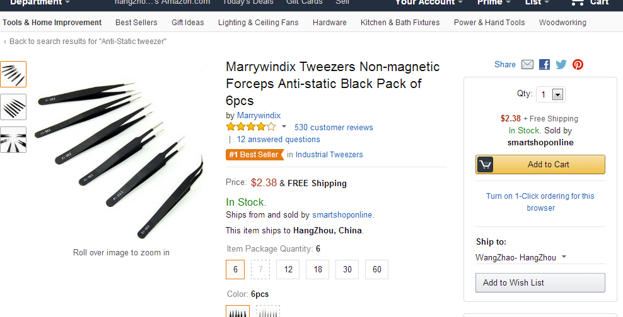
观察大卖家和Best Sellers

Slide 32
在ST新规之下，我们该如何填写Search Terms关键词呢？
第一、填写的词语必须是“名词”或者“带有修饰词的名词词组”，因为这才是消费者在购买一个物品时要用来搜索的词语；
第二、如果参考站内广告中关键词的匹配方式来说，无论是标题中还是ST关键词列表中，系统的抓取和匹配都是依“宽泛匹配”的方式来进行的，即无论顺序如何，只要你的列表中出现了客户搜索所对应的词语（完全一致、词序颠倒等），系统都会将你的Listing展示出来，从这个意义上来说，在ST关键词列表中，不需要对某些词语重复很多次，比如你的产品是男士手表，可能涉及的关键词包括Men's Watch, Fashion Watch, Sports Watch，那么，你可以汇总写为Men's Fashion Sports Watch，也或者写为Watch Men's Fashion Sports，但考虑到符合用户搜索习惯和常用逻辑会在其他所有条件都相同的情况下具有优先展示的可能性，所以，最好可以按照逻辑顺序写为Man's Fashion Sports Watch；
第四、ST关键词中每个单词之间以空格隔开即可；
第五、 ST关键词中不区分大小写，你可以全部小写，也可以从美观的角度把每个单词的首字母大写；
第六、从SEO的角度来说，一个单词在单数和复数形式下，被展示出来的几率是相同的，但由于消费者习惯的不同，有些消费者会以单数来搜索，有些消费者则是以复数来搜索，而根据我们实际测试的结果，单数搜索和复数搜索时展示的结果会有差异，为了避免错失了一些潜在的流量，建议卖家在ST关键词中（甚至包括标题中）能够同时体现出单数和复数两种形式。若字符不够，可以全小写。

Slide 33
EBC(A+页面)
A+页面对卖家的好处
把Amazon产品页面上以往没有人注意的产品描述(Product Description)，变成展示品牌和产品优势的黄金位置;
充分体现你的品牌、产品细节、公司理念； 非常美观，数据表明，带有A+页面的产品转化率比普通产品高出40%以上；

Slide 34
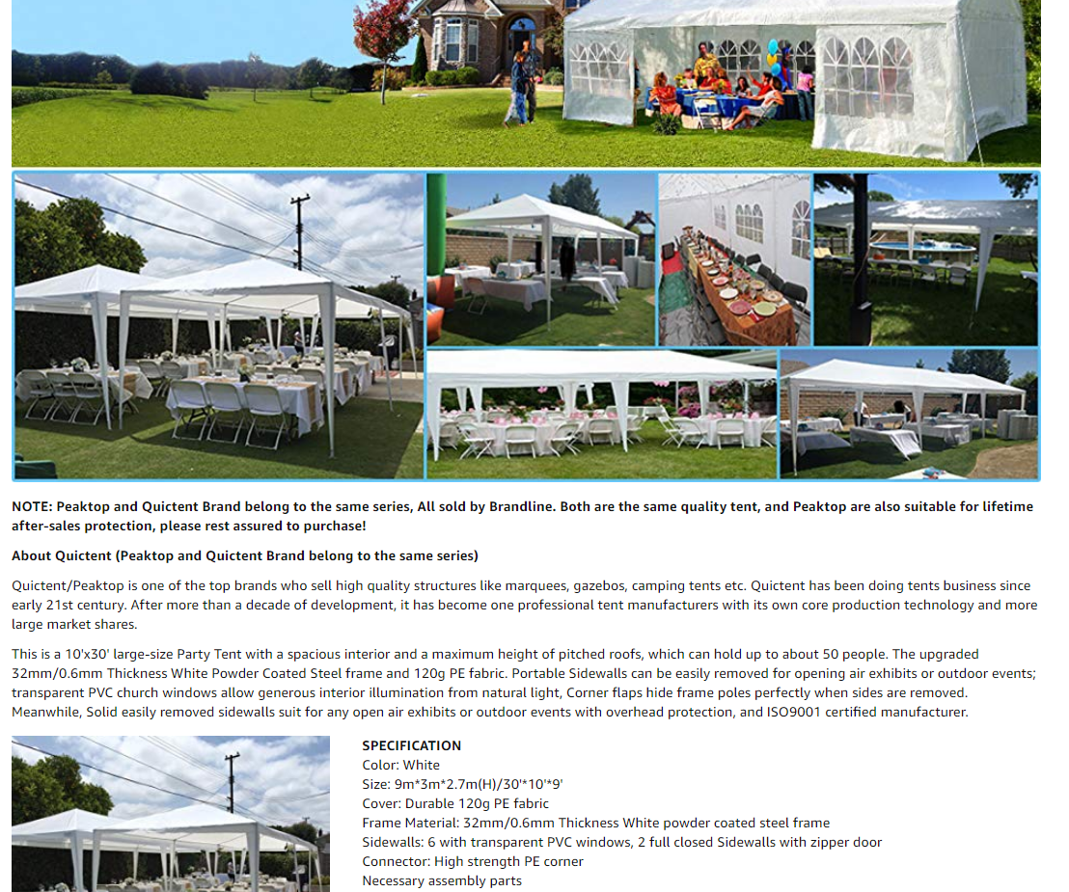
Notes:
场景图

Slide 35
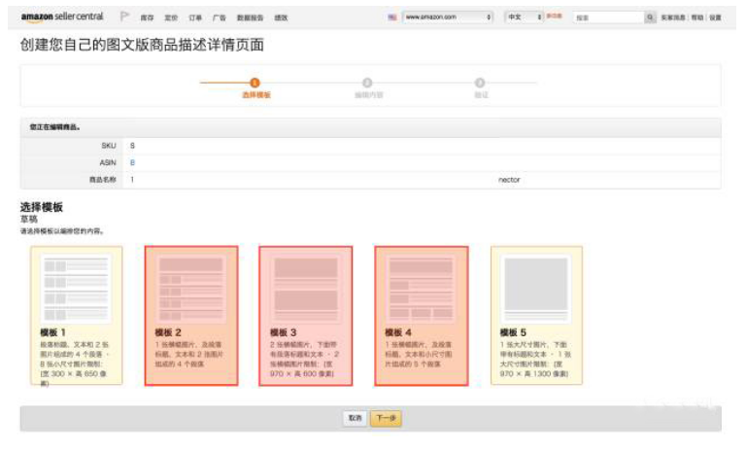

Slide 36
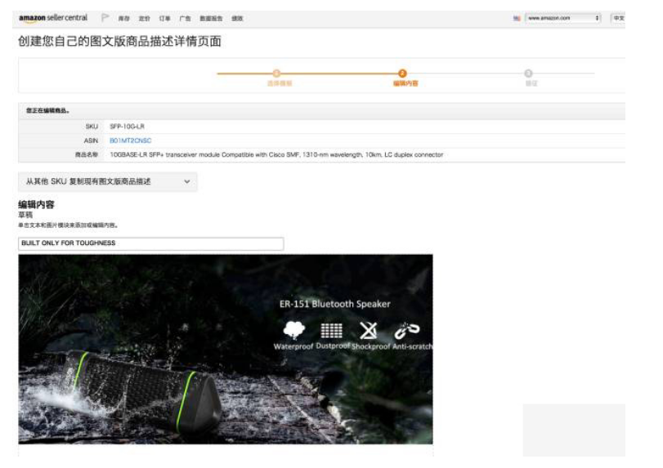

Slide 37
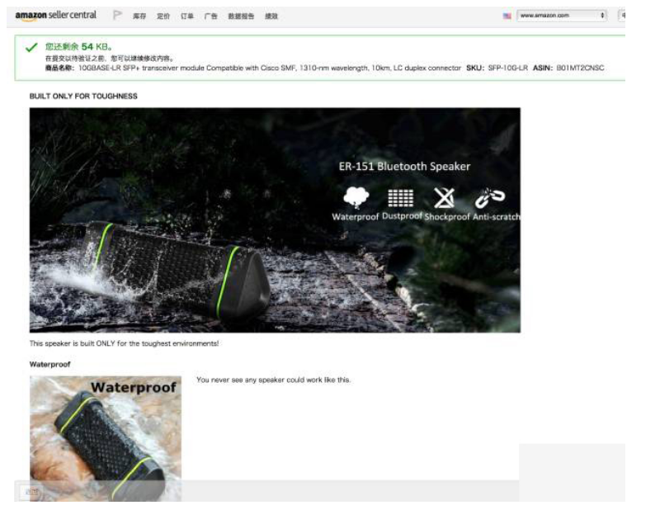

Slide 38
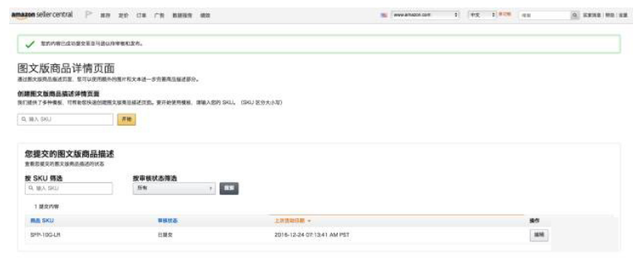

Slide 39
哪些产品需要做A+页面？
有推广计划的商品
高价值商品
功能复杂或创新的商品，需要图片说明以获得买家熟知功能
品牌推广*
退货率高或因产品缺乏充分介绍而导致Review低的商品

